Slide 1
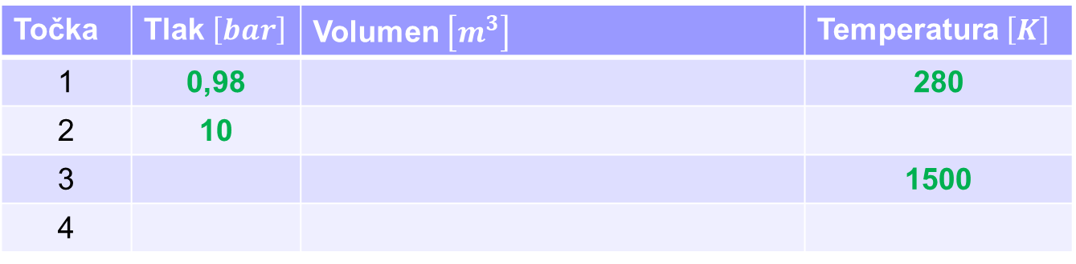
Preverjanje znanja – Ottov proces
1. Z zrakom začetnega stanja 0,95 bar in 280 K izvajamo naslednji krožni proces: Najprej zrak izentropno stiskamo na tlak 10 bar. Temu sledi izohorno povečanje tlaka, da temperatura naraste na 1500 K. Nato se zrak izentropno razteza tako, da se mu z izohornim odvodom toplote vrne v začetno stanje. Skiciraj potek procesa v p-V in T-S diagramu, določi termodinamične veličine stanja v karakterističnih točkah procesa, izmenjano toploto, koristno delo in termodinamični izkoristek procesa.
0,95

Slide 2
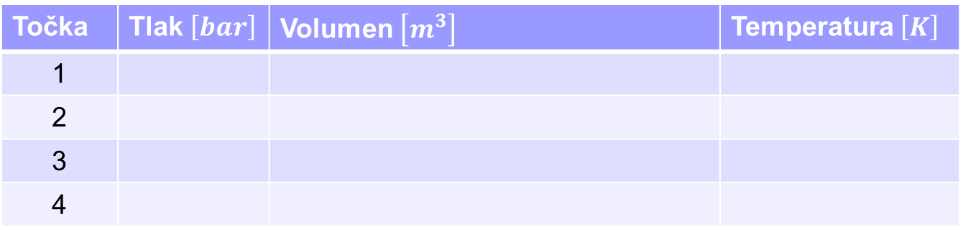
Preverjanje znanja – Ottov proces
2. Za Ottov krožni proces poznamo: minimalni tlak je 1 bar, minimalna temperatura pa 293 K. Kompresijsko razmerje ε = 9,2, maksimalni tlak pa 67,7 bar. Skiciraj potek procesa v p-V in T-S diagramu, določi termodinamične veličine stanja v karakterističnih točkah procesa, izmenjano toploto, koristno delo in termodinamični izkoristek procesa. Krožni proces poteka z zrakom.

Slide 3
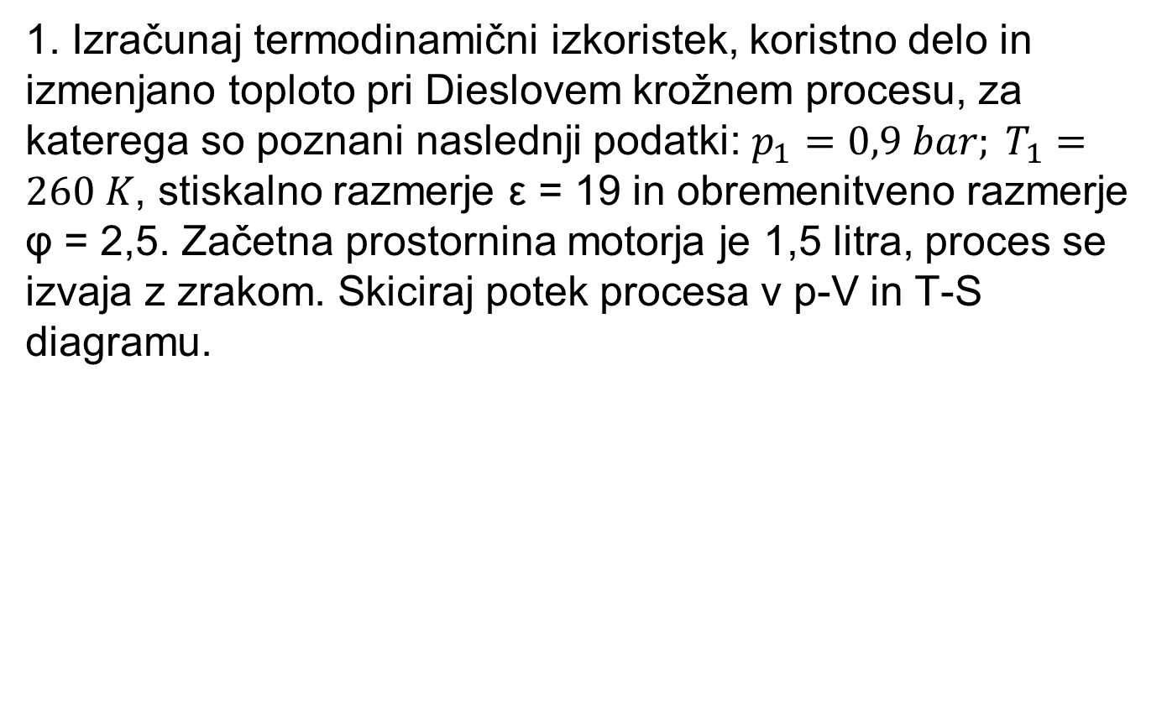
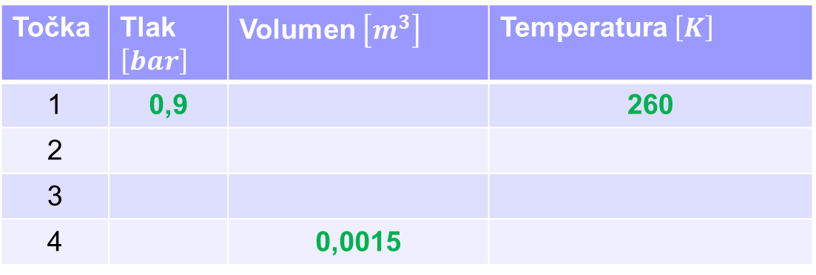

Preverjanje znanja – Dieslov proces

Slide 4
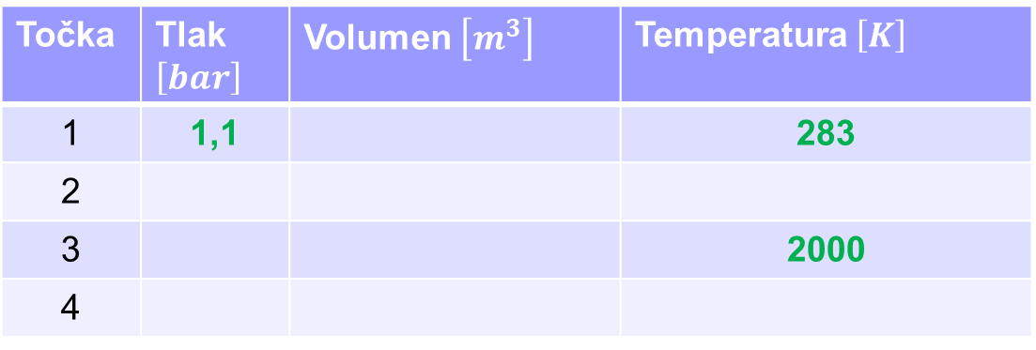
Preverjanje znanja – Dieslov proces
2. Dieslov krožni proces poteka v štirih taktih. Delovna snov naj ima lastnosti zraka m = 1 kg. Začetni tlak znaša 1,1 bar, začetna temperatura 10°C , kompresijsko razmerje 22,5 in najvišja temperatura 1727°C. Začetna prostornina motorja je 1,5 litra, proces se izvaja z zrakom. Skiciraj potek procesa v p-V in T-S diagramu.

Slide 5
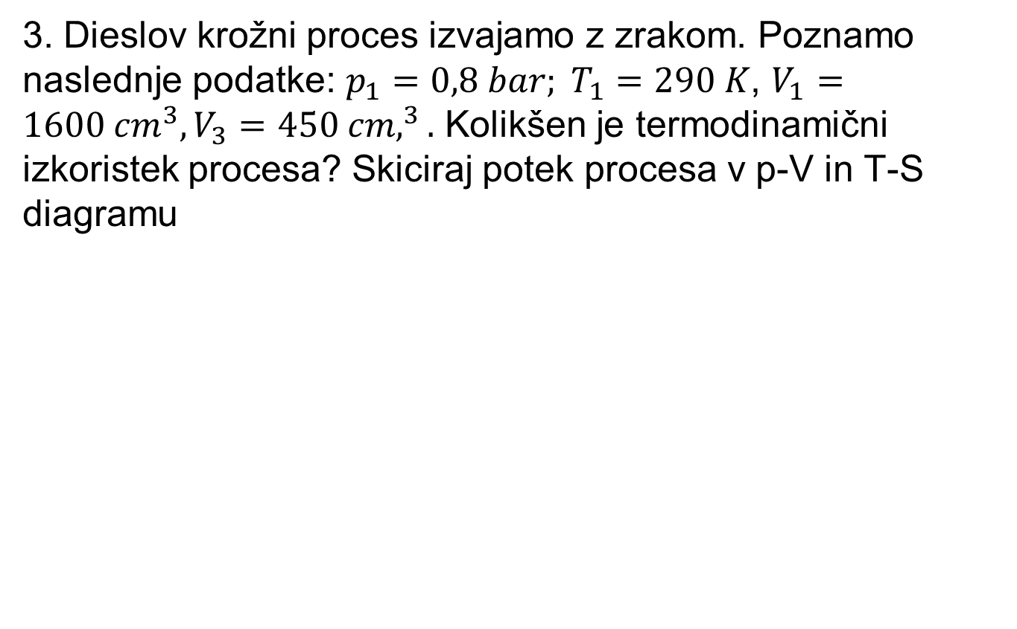
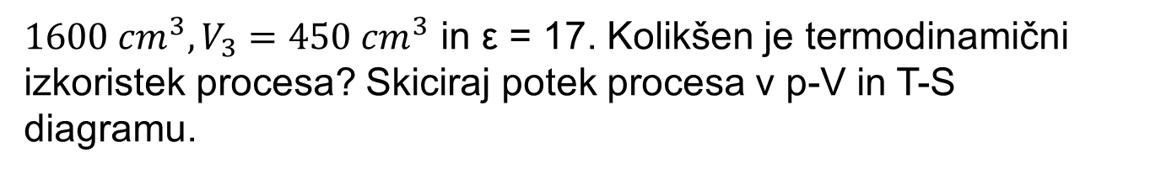
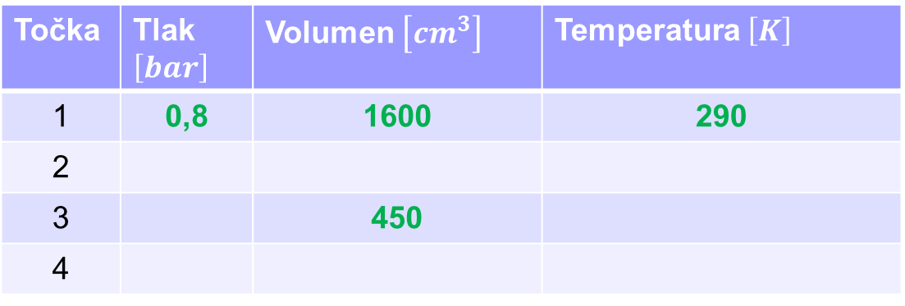
Preverjanje znanja – Dieslov proces

